Slide 1
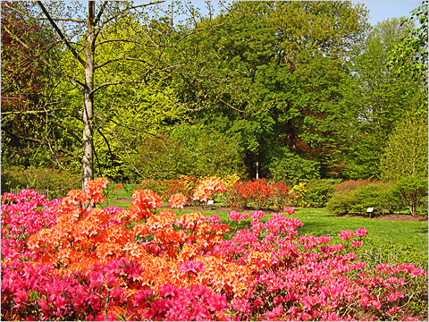
Природні парки Великої Британії
”
Борисової Олександри

Slide 2
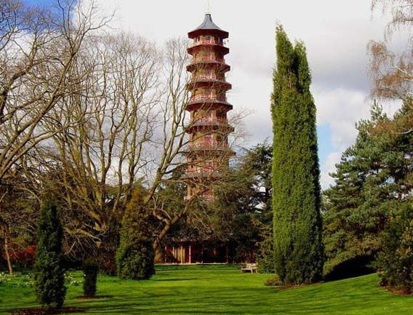
Перші пейзажні парки були створені в Англії. В садах та парках з’являлись китайські і японські елементи садово-паркового мистецтва: павільйони, “горбаті” мостики, пейзажі настрою. В перший період розвитку пейзажні парки мали назву англо-китайських садів, але з часом в зв’язку з тим, що європейські пейзажні парки були мало пов’язані з справжнім мистецтвом Китаю, їх почали називати англійськими.

Slide 3
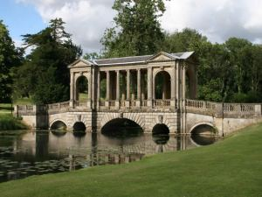
Потяг до краси і природності проявився у відмові від регулярних прийомів композиції. Алеї і доріжки почали вільно крутитися по території парку, з’явилася змійовидна лінія доріг, яка обходила мальовничі куртини дерев і чагарників. Романтичні каскади переливалися по кам’янистому розсипу, стали основою водяних систем парків, змінивши фонтани і регулярні водойми доби класицизму. Найбільш відомий пейзажний парк Англії ХVIII ст. Стоу і сад Кью, тепер один з найкращих ботанічних садів Європи. З Англії пейзажне паркове мистецтво розповсюдилося по всій Європі. Його принципи вдало були використані при улаштуванні лісопарків.

Slide 4
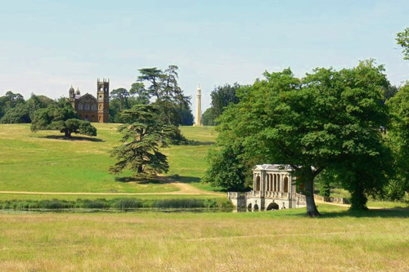
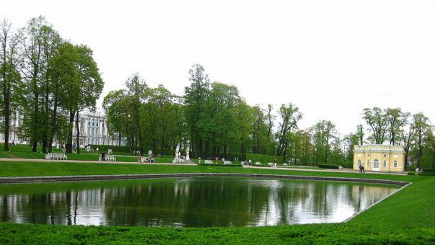
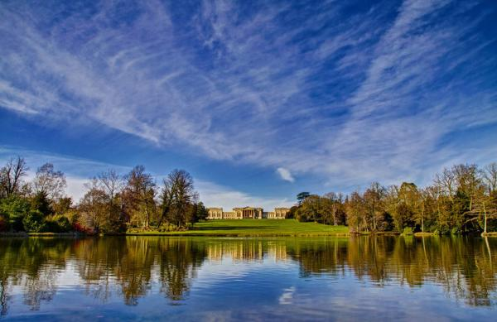
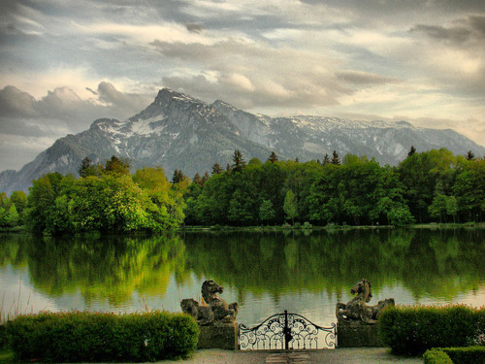
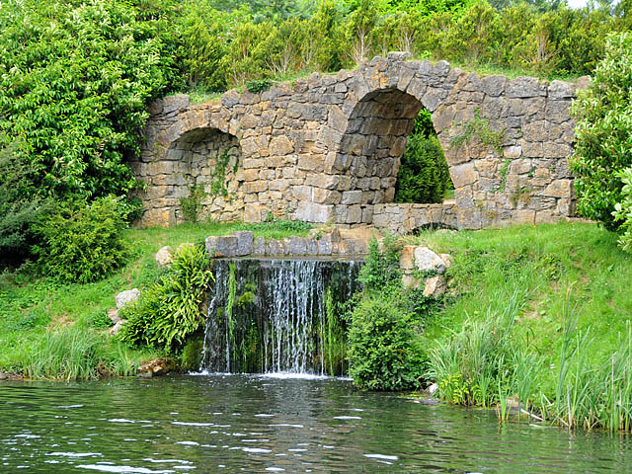
Стоу

Slide 5
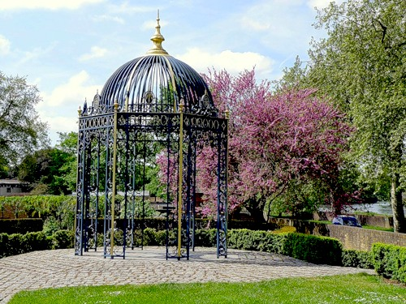
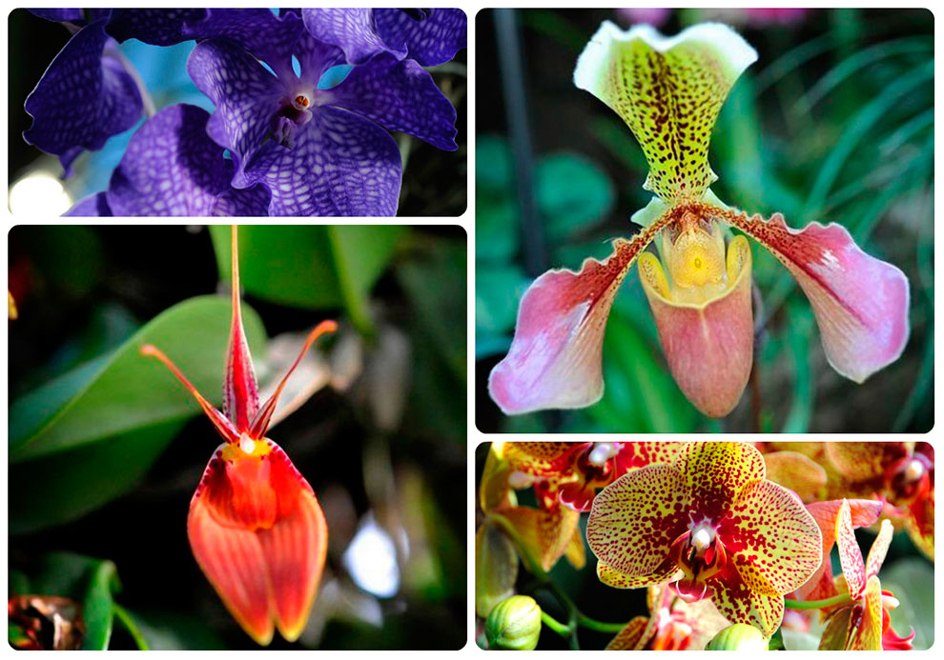
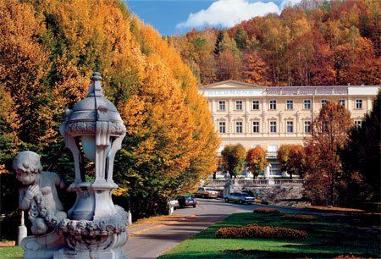
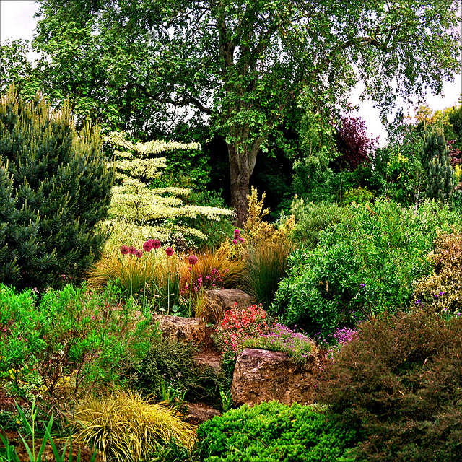
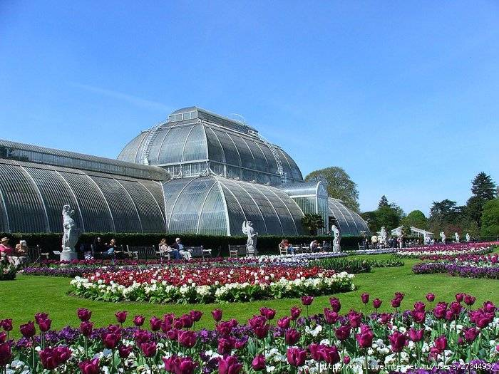
сад Кью

Slide 6
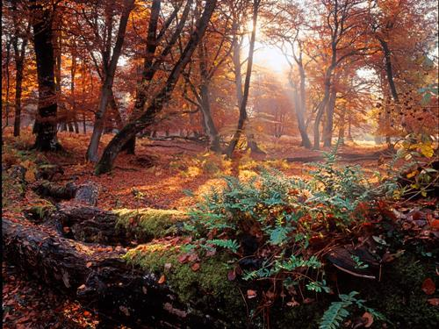
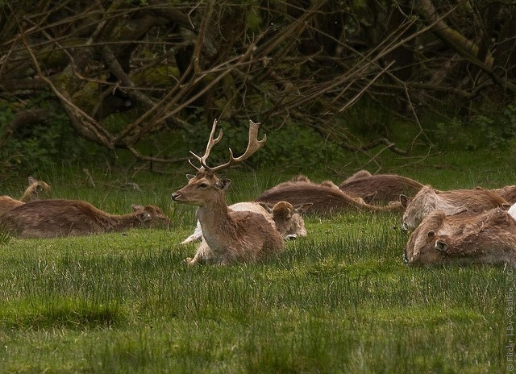
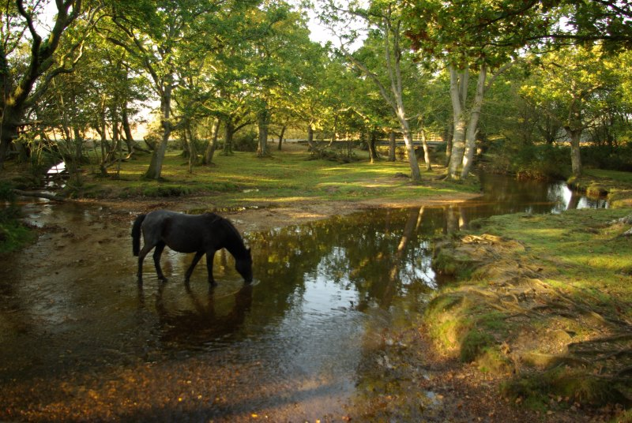
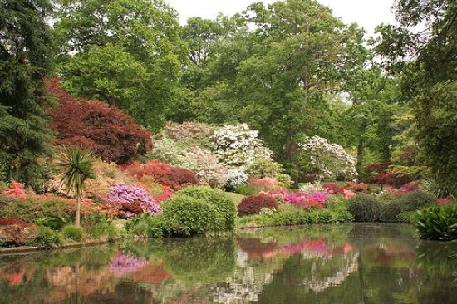
Національний парк Нью-Форест знаходиться на півдні Англії. Більша його частина розташована у графстві Гемпшир, невелика — у Вілтширі. Первинно всю територію нинішнього Нью-Форесту вкривали ліси, однак їх значною мірою до епохи бронзового віку було вирублено. Однак землі тут виявились не надто родючими, і район Нью-Форесту поступово перетворився на район лісів, луків й пустирів.

Slide 7
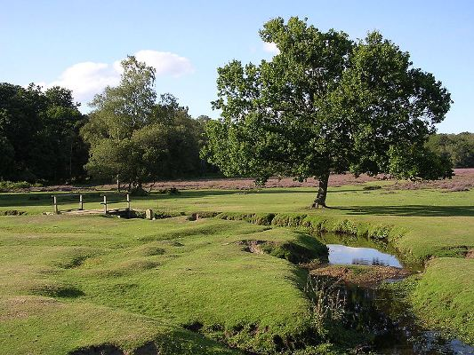
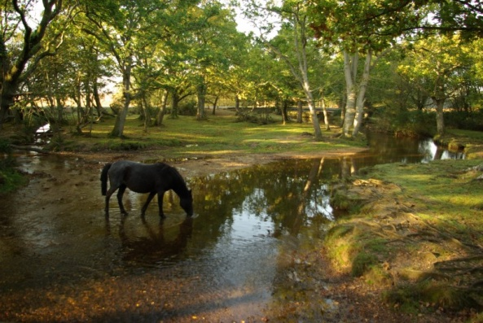
Упродовж століть ці королівські ліси слугували постачальниками для королівського військово-морського флоту. У роки Першої та Другої світових війн, коли потреба у деревині була особливо високою, після вирубки листяних дерев у Нью-Форесті висаджувались хвойні. Нині має місце зворотний процес. Близько 90% території, що складає національний парк, належить британській короні. У той самий час, близько 50% всіх земельних володінь королівської родини у Великій Британії зосереджено саме у Нью-Форесті. На території парку знаходиться село Бьюлі з однойменною дворянською садибою та музеєм гоночних автомобілів. У 1999 році було ухвалено рішення про створення на території Нью-Форест національного парку.

Slide 8
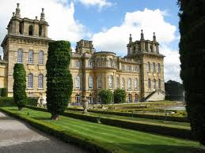
ПАРК АНГЛІЙСЬКИЙ – один з видів ландшафтного парку. Являє собою довгасту ділянку неправильної форми, головні елементи якої – річка, звивисте озеро чи великий ставок, зелені луги на ледь хвилястому (часто штучно горбистому) ґрунті і тінисті групи дерев. Водні потоки течуть по природних руслах, біля них прокладені доріжки, несподівано відкриваючи ефектні краєвиди. Влаштовуються водоспади. Особлива увага приділяється розкриттю живописного краєвиду з місць, що служать для відпочинку. В глибині острівків розташовуються ніби випадково забудовані альтанки, павільйони, храми. В Європі пейзажні парки стали поширюватись з XVIII ст., перш за все в Англії, де їм сприяли природні умови. Звідси і пішла назва англійського парку.

Slide 9
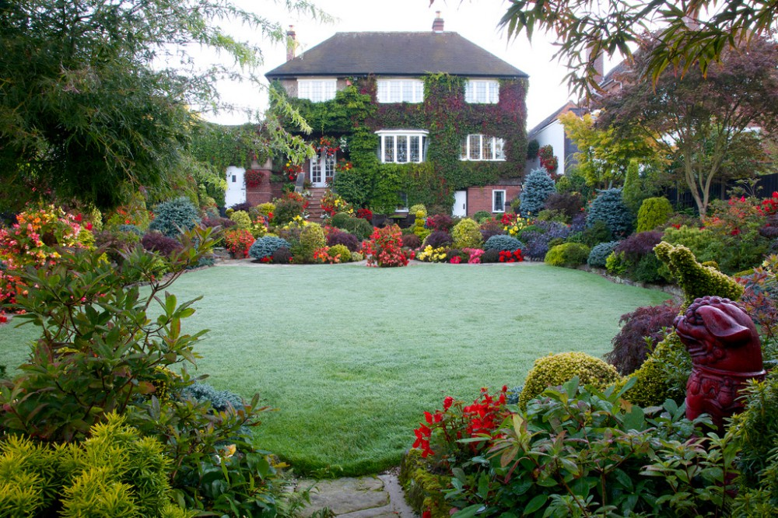
Англійський парк «Чотири сезони»
Садівники-любителі змайстрували парк, про який можна сказати: «взимку і влітку - одним кольором». На поточний момент Four Seasons Garden є самим відвідуваним парком Англії і самим знаменитим. ут представлені: азалії, папороті, хвойні дерева, банани, бамбуки, безліч інших екзотичних рослин. А прикрашає все це різнобарвне і радує око різноманіття, 17-метровий водоспад.

Slide 10
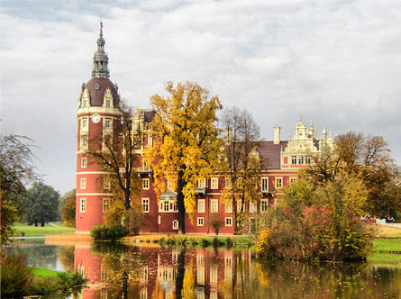
Парк Мускау
Садово-парковий ансамбль площею приблизно в 830 га, складається з декількох частин, кожна з яких має своїм характером і своєю неповторністю. На правому березі річки розкинулися палацовий, курортний і гірський парки; на лівому — терасний і верхній парки, дендрарій і Браунсдорфскіе поля. Усі парки з'єднані між собою і з центром комплексу — палацом Мускау — звивистими доріжками. Паркова зона створена переважно на основі місцевих видів рослинності: дубів, буків, тополь і платанів. Невід'ємною частиною паркового ансамблю є природне русло річки Лаузіцер-Найс, а також штучне водоймище, названий на честь князя.

Slide 11
Дякую за увагу!

